Slide 1

第8章
习题讨论课

Slide 2


基本要求
1、掌握电磁感应定律和楞次定律及其应用
2、理解动生电动势及感生电动势的本质，会计算这两种电动势
3、理解自感和互感现象，并会计算简单线圈的 和
4、理解磁场能量，并会计算
5、了解涡旋电场、位移电流的概念及麦斯克韦方程组积分形式的物理意义

Slide 3
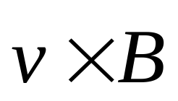
讨论题
1、指出下列讨论的错误所在
（1）在均匀、稳定磁场中有一 金属棒，若它在作切割磁力线的运动，导线上各点一定存在着非静电场 ，因而一定有感应电动势
不一定
（2）在均匀稳定磁场中有一圆形闭合线圈，今绕一直径转动，线圈内一定有感应电动势
不一定
（3）在随时间变化的磁场中,如果没有导 体，肯定没有电流。可以推出，无感生电场。
不对，变化磁场在其周围空间产生感生电场！

Slide 4

2、图示一无限长载流导线一侧放一矩形线圈，两者位于同一平面上。试画出下列情况下线圈中感应电流的方向
I
无感应电流
感应电流顺时针方向
感应电流顺时针方向
结果

Slide 5

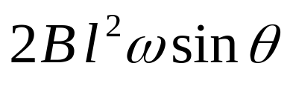

3. 如图所示，一导线构成正方形线圈后对折，并使其平面垂直置于均匀磁场 中，当线圈的一半不动，另一半以角速度ω 张开时(线圈边长为2l )，线圈中感应电动势的大小 ε = 。 (设此时的张角为θ ，见图)
θ
d
c
a
b

Slide 6

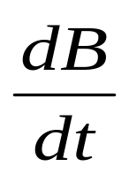
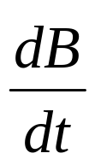

4.圆柱形空间存在着轴向均匀磁场 (如图) 以
变化. 在有一长度为l₀的金属棒先后放在磁场德两个不同位置1(ab)和2(a'b' )，则金属棒在这两个位置时棒内感应电动势的大小关系为
  (A) ε₁ = ε₂ ≠ 0 ;
  (B) ε₁ > ε₂ ;
  (C) ε₁ < ε₂ ;
1
a
b
2
  (D) ε₁ = ε₂= 0 ;
a'
b'
[ C ]
l₀

Slide 7
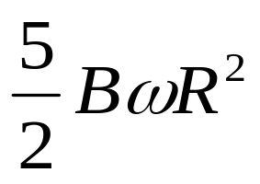
5.一根细导线弯曲成如图所示形状，bcd为半径R的四分之三圆弧，ab长为R，均匀磁场 垂直于导线平面。
c
当绕a点在平面内逆时针以ω 转动时，则导线ad间的感应电动势 ，
端电势高 。
d
R
b
d
R
a

Slide 8



6. 圆铜盘水平放置在均匀磁场中， 的方向垂直盘面向上，当铜盘绕通过中心垂直于盘面的轴沿图示方向转动时，
(A) 铜盘上产生涡流 , 方向与铜盘转动方向相反；
(B) 铜盘上产生涡流 , 方向与铜盘转动方向相同；
(C) 铜盘上产生感应电动势, 铜盘中心处电势最高;
(D) 铜盘上产生感应电动势,铜盘边缘处电势最高.
[ D ]
ω

Slide 9
7. 对于单匝线圈由自感系数的定义式知
L=ψ_{m} / I , 当线圈的几何形状、大小及周围介质分布不变，且无铁磁性物质时，若线圈中的电流强度变小，则线圈的自感系数 L
（A）变大，与电流成反比关系。
（B）变大，但与电流不成反比关系。
（C）变小。
[ D ]
（D）不变。
8. 一无铁芯的长直螺线管，在保持其半径和总匝数不变的情况下，把螺线管拉长一些，则它的自感系数将 。(填增大、减少或不变)
减少

Slide 10
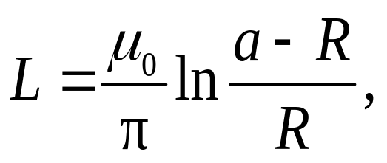
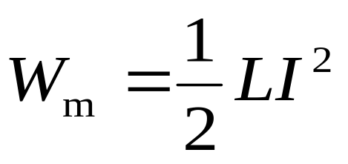
9. 两根很长的平行长直导线，其间距为a，与电源组成闭合回路，如图。已知导线上的电流为I，在保持I 不变的情况下，若将导线间的距离增大，则空间的
(A) 总能量将保持不变；
(B) 总能量将增大；
(C) 总能量将减少；
(D) 总能量的变化不能确定。
I
I
[ B ]

Slide 11
10. 有两个长直密绕螺线管，长度及线圈匝数均相同，半径分别为r₁和r₂，管中介质磁导率分别为μ₁和μ ₂，设r₁:r₂=1:2， μ₁ :μ ₂=2:1，当将两螺线管串联在电路中通电稳定后，其自感系数之比L₁:L₂ = , 磁能之比W_{m1}:W_{m2}= .
1:2
1:2

Slide 12
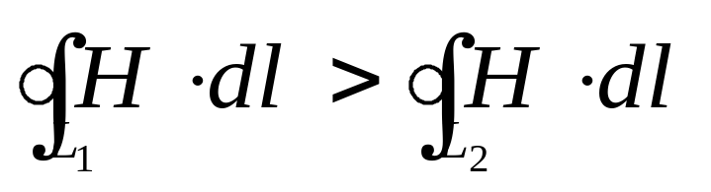
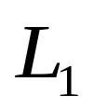

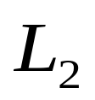
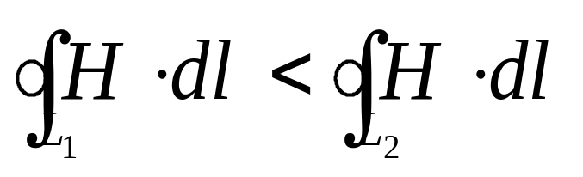
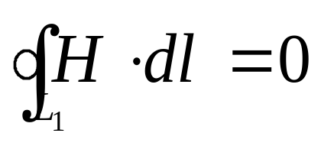
11. 平板电容器在充电时，沿图示环路，磁场强度的环流中，必有以下关系
(A)
(B)
(C)
(D)
[ C ]

Slide 13
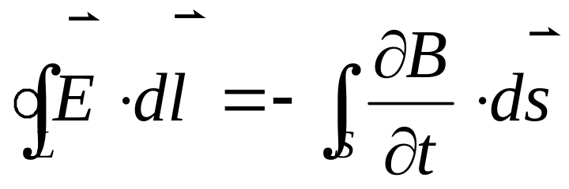
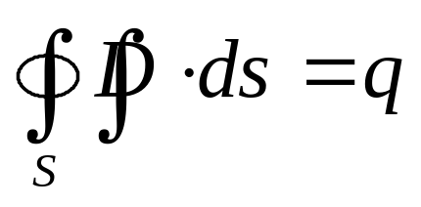
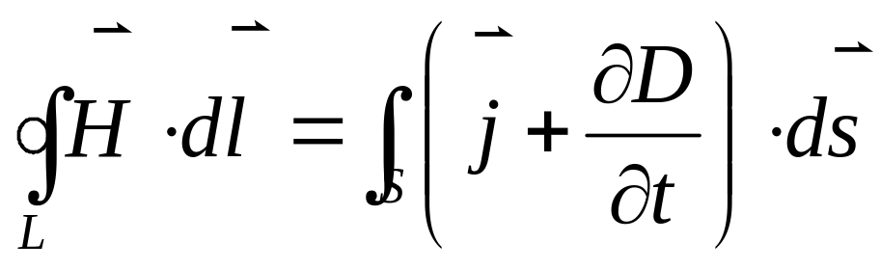
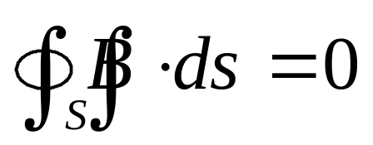
12. 反映电磁场基本性质和规律的麦克斯韦方程组的积分形式
（1）
（2）
（3）
（4）
试判断下列结论是包含或等效于哪一个方程式？
（A）电荷总伴随有电场
（1）
（B）静电场是保守场
（2）
（C）磁感应线是无头无尾
（D）变化的磁场一定伴随有电场
（E）感生电场是涡旋场
（F）变化的电场总伴随有磁场
（2）
（3）
（2）
（4）

Slide 14
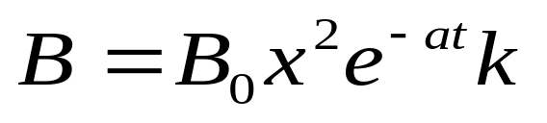

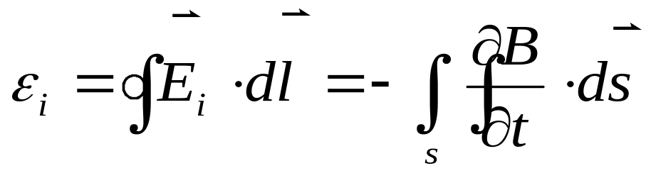
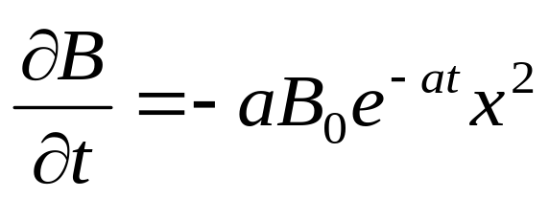

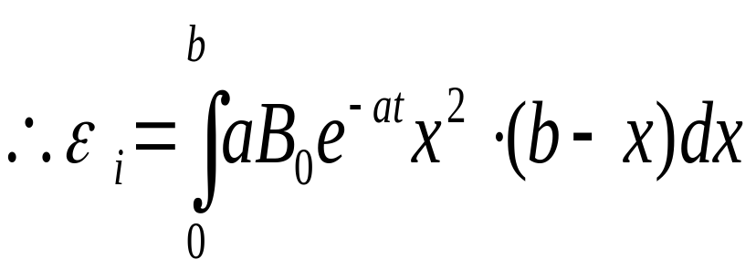
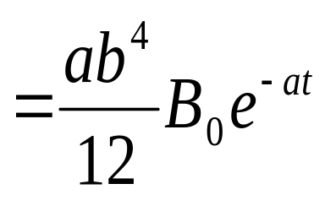
计算题
1、如图所示，直角三角形闭合导线，在磁感应强度 区域内，式中B₀和a是
常数， 为z轴方向得单位矢量，求导线中的感应电动势。
解：
Y
,
ds=(b-x)dx
b
x
o
dx
X
b
ε_{i}> 0 其方向逆时针

Slide 15


2. 有一水平的无限长直导线, 线中通有交变电流 I = I₀cos(ω t) ,其中I₀和ω 为常数, t为时间, I > 0的方向如图所示,导线离地的高度为h, D点在导线的正下方, 地面上有一N 匝平面矩形线圈其一边与导线平行, 线圈中心离D点水平距离为d₀ ,线圈的边长为a ( a / 2 < d₀)及b ,总电阻为R, 取法线竖直向上, 试计算导线中的交流电在线圈中引起的感应电流 (忽略线圈自感)。
I
h
N匝
D
b
d₀
a

Slide 16


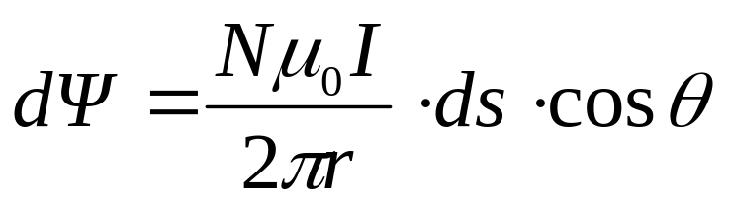
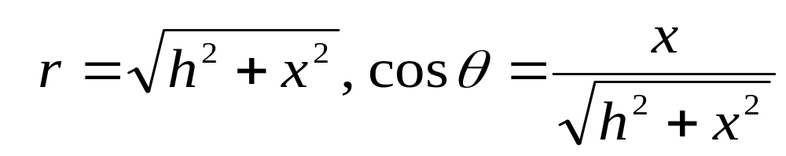
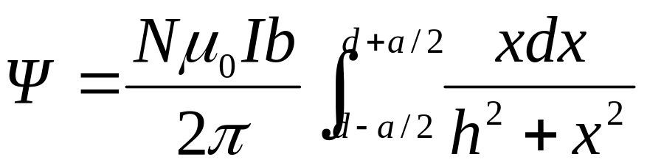
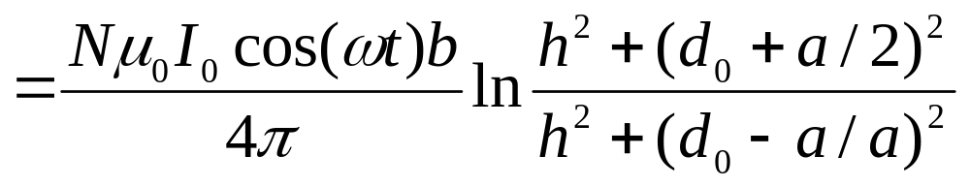
解：选如图坐标系，在 x 处取面元ds = bdx ，则通过ds的磁通量为
I = I₀cos(ωt)
r
h
θ
x₁
θ
x₂
D
o
x
X
dx
d₀
a

Slide 17
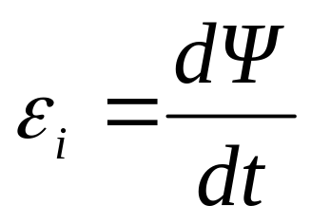
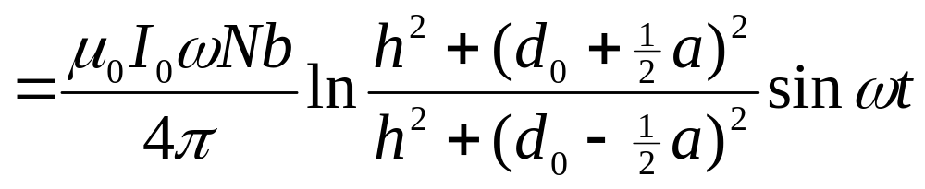
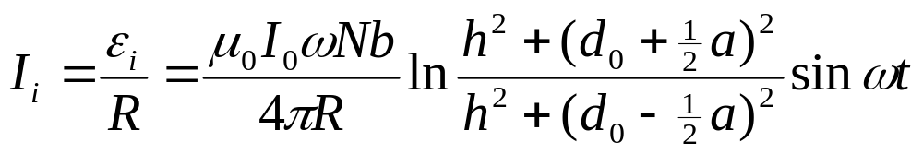
线圈中的感应电动势为
I = I₀cos(ωt)
r
h
θ
x₁
θ
x₂
D
o
x
X
dx
d₀
a

Slide 18
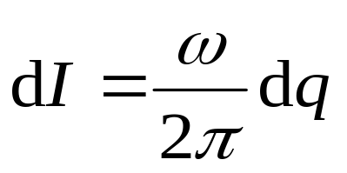
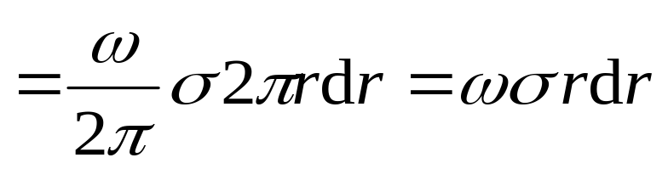

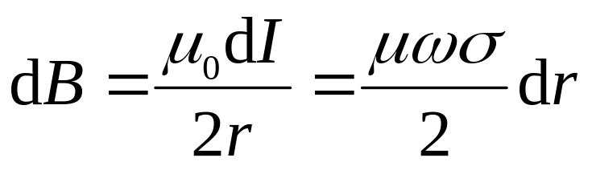

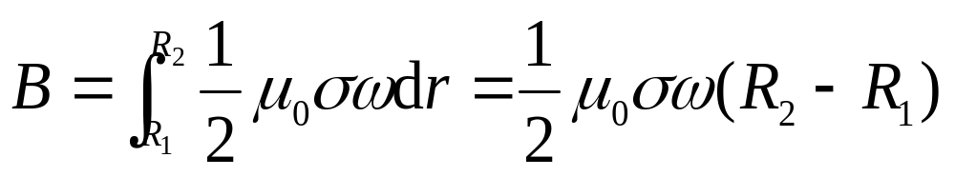
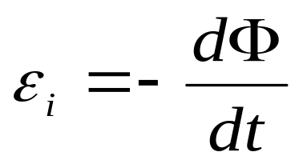
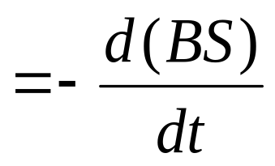
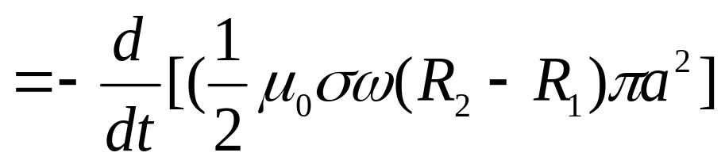
2. 一面电荷密度为 +σ ,内外半径为 R_{1 、}R₂的带电薄圆环,当圆环以随时间变化的角速度ω (t )旋转,若 o 处有一半径为a 、电阻为R‘的导体小圆环 (a << R₁) ,则导体小圆环中的感应电流大小及方向为多少?
解：
取半径为 r , 宽为 dr 的圆电流
ω (t )
r
磁场
dr
即

Slide 19
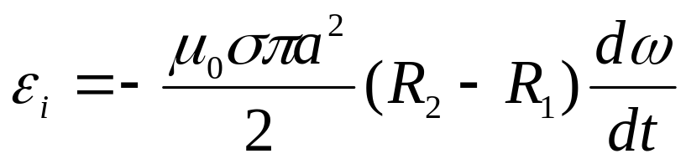
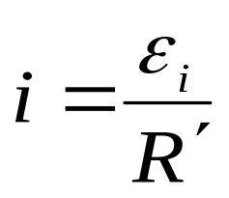
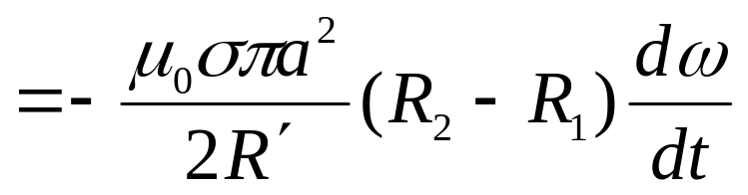
ω (t )
方向：若选逆时针方向为小环回路的正方向
dω
当 > 0, i与选定正方向相反
dt
dω
当 < 0, i与选定正方向相同
dt

Slide 20
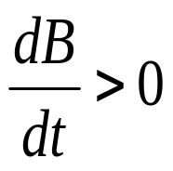
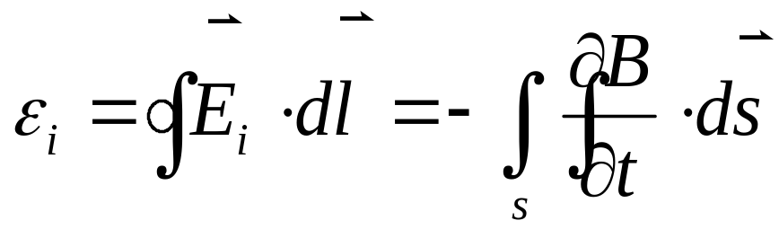


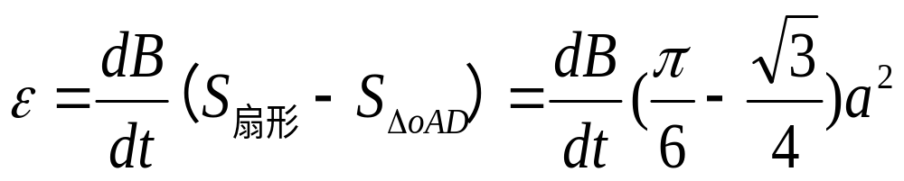







3. 在半径为a 的细长螺线管中，磁场随时间均匀 增大，即 。一直导线弯成等腰梯形闭合回路，上底长为a。下底为2a。总电阻为R。放置 如图所示位置，试求整个回路的电动势.
解:由
整个回路的电动势
方向：
逆时针

Slide 21
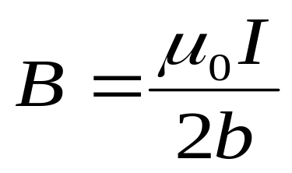


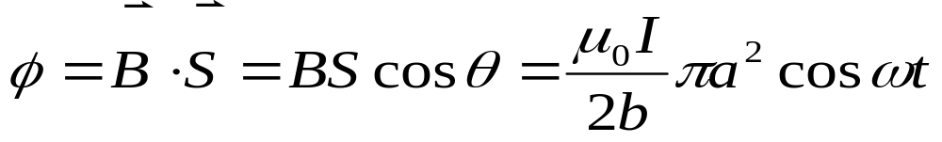
4、一个半径为a 的小线圈,起初和半径为b (>>a)的大线圈共面并同心，大线圈通以恒稳电流 I并保持不动，而小线圈以角速度ω绕直径转动（如图），小线圈的电阻为R，试求（1）小线圈中的电流；（2）要使小线圈转动必须对它施加多大的力矩；（3）大线圈中的感应电动势。
解:（1）大线圈在小线圈处产生的磁感强度
任意时刻通过小线圈的磁通量

Slide 22
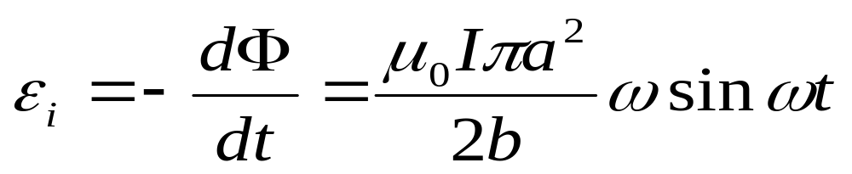
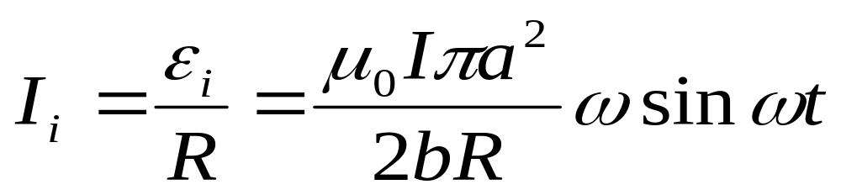
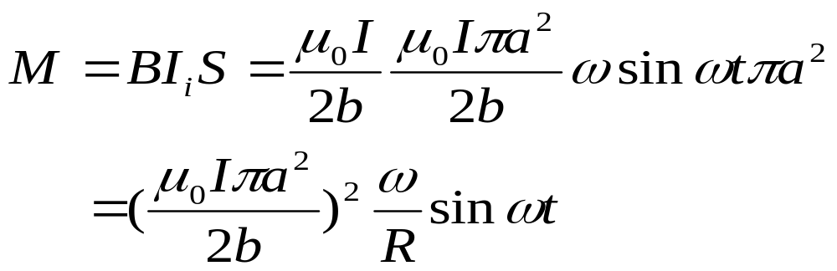
小线圈中的感应电动势
感应电流
（2）小线圈中转动时所需的外力距应等于小线圈在大线圈中受到的磁力矩。

Slide 23
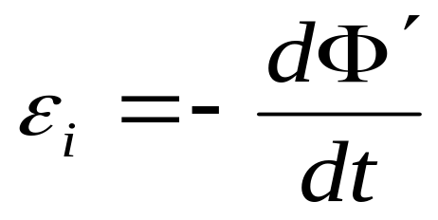
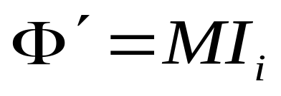
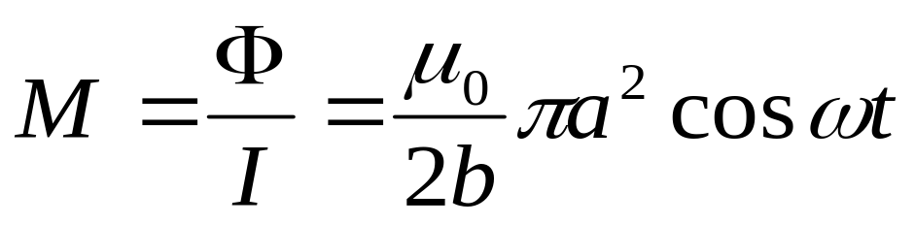
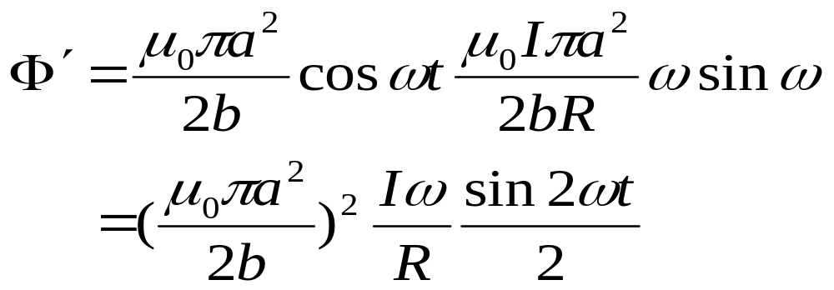

（3）大线圈的感应电动势
而互感系数

